Slide 1
Презентация
кружка
«Звонок»
Педагог-психолог
Кожевникова Мария Евгеньевна

Slide 2
Почему дети не успевают в школе?
Причины:
Новая обстановка!
Новый коллектив!
Стресс ! (перемена статуса воспитанника на статус школьника);
Вместо воспитателя – учитель!
Вместо игры – уроки!
Вместо игрушек- парта!

Slide 3
Как следствие – ПЛОХИЕ оценки и НИЗКАЯ успеваемость.

Slide 4
Почему так происходит?
Ребенок имеет слабую учебную мотивацию или не имеет ее вообще.
У ребенка слабо развиты познавательные процессы (память, концентрация внимания, мышление, восприятие).
Ребенок психологически не готов
к школе.

Slide 5
Вопрос?!
Часто у родителей возникают вопросы:
«Мы с ребенком занимались перед школой целый год, и у него все хорошо получалось. Но, когда он пошел в школу, он все забыл! Почему?!»
«Я водила ребенка весь учебный год
на занятия по подготовке к школе,
но в школе он все равно ничего
не понимает!»

Slide 6
Ответ:
Поскольку ребенок, попадая в новые школьные условия, испытывает стресс! Он может не сориентироваться и просто забыть воспользоваться всеми теми знаниями и навыками, которые у него уже есть.
Помимо этого в состоянии стрессовой ситуации, первоклассник может растеряться и из 100% усвоенной ранее информации выдать 60 % или еще меньше.
Также не будем забывать и то, что для некоторых
детей года подготовки до школы оказывается
недостаточным, чтобы сформировать достаточно
крепкие навыки, а также устойчивые познавательные и
произвольные процессы.

Slide 7
Основная проблема:
Часто из-за слабо развитых познавательных процессов: концентрации и устойчивости внимания, а также низкого объема памяти.
Ребенок просто не может правильно услышать и понять задание учителя, а также списать задание с доски.
Как следствие, ребенок допускает
ошибки, которые и ведут к не пониманию
материала, а значит к плохим оценкам, страху
перед доской и учителем, а также к неуверенности
в собственных силах и негативному отношению к
учебе.

Slide 8
Как помочь?!

Slide 9
Пути решения:
Заранее начать готовить ребенка к школе;
Развивать его познавательные и волевые процессы;
Формировать положительное отношение к учебе и к школе;
Формировать интерес к
приобретению новых знаний.

Slide 10
Как это сделать?!
Как уже было сказано, детям бывает не достаточно одного года подготовки к школе. Поэтому, чтобы помочь ребенку успешно адаптироваться к школе и новым требованиям, мы рекомендуем начать готовить ребенка к школе уже в старшей группе.
За этот период, ребенок сможет спокойно,
без нервов сформировать устойчивые навыки
и психические процессы, необходимые в школе.
Кроме этого вероятность того, что ребенок
растеряется на уроке намного снизится. И вместо 60 %
усвоенного ранее материала первоклассник сможет выдать
уже 80 % и выше.

Slide 11
Кружок «Звонок»
В дошкольном возрасте внимание очень неустойчиво. Дети отличается большой подвижностью, нуждаются в частой смене видов деятельности, ПОЭТОМУ
Целью нашего кружка является:
Развитие и коррекция произвольного
внимания и памяти.
Которые так необходимы для начала
успешного обучения в школе.

Slide 12
В итоге:
Если начать развивать память и произвольное внимание не с 6, а с 5 лет, то:
Ваш ребенок сможет правильно услышать установку учителя;
Правильно списать задание с доски;
Не отвлекаться на посторонние раздражители;
Длительное время концентрироваться
на выполнении задания.
А это значит – он сможет избежать
ОШИБОК, и порадовать Вас отличными оценками!

Slide 13
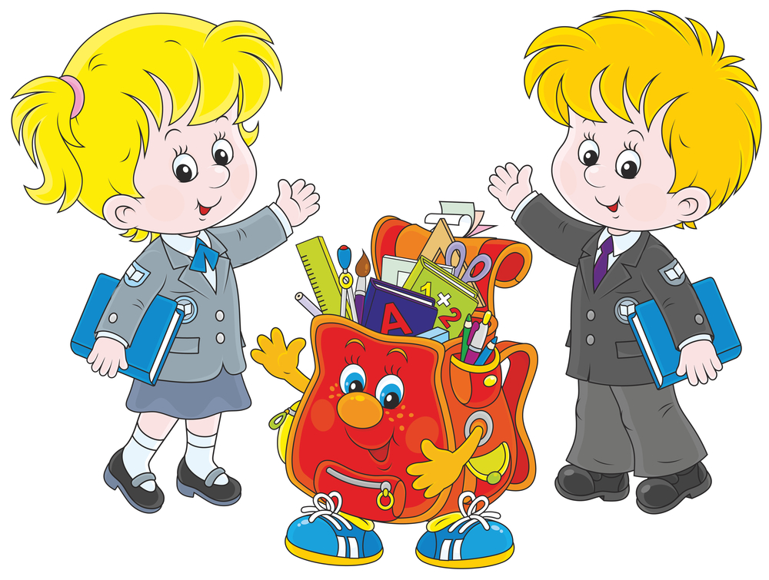
Спасибо за внимание!

